Slide 1
Тема: Серная кислота: строение, свойства.
Презентацию подготовил: учитель химии Неяскин А.Н.
Notes:
Брянская область г. Почеп «СОШ им. Н.А.Некрасова»

Slide 2
Серная кислота
Строение
Физические
свойства
Химические
свойства

Slide 3
3d
3d
3d
3p
3p
3s
3
S
Ar
2p⁴
1s
2s²
Н
1s²
О
Notes:
Н

Slide 4
Структурная формула
O
O
H
S
H
O
O
Notes:
H
O
S

Slide 5

Структурная формула
Notes:
H
O
S

Slide 6
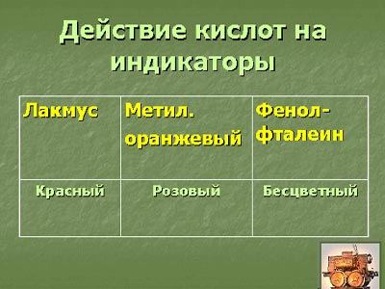
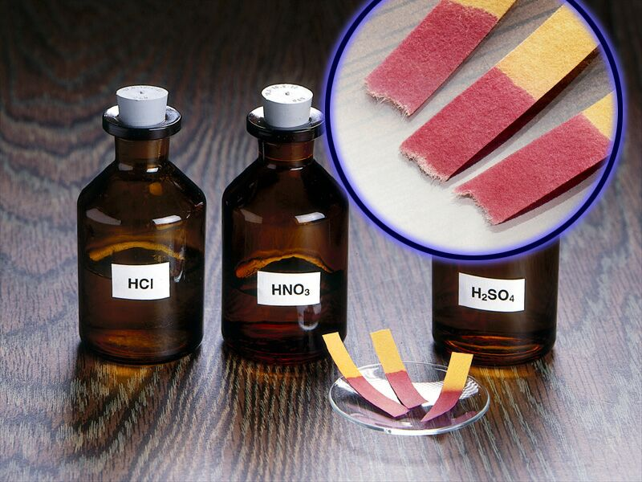

Slide 7
Химические свойства
H₂SO₄
H⁺→ H⁰
S⁺⁶→ S⁺⁴
Notes:
H⁺→ H⁰
S⁺⁶→ S⁺⁴

Slide 8
Разбавленная
серная
кислота
+
металл
Соль +Н₂
+
Соль +Н₂О
Оксиды металлов
+
Основание
Соль +Н₂О
+
соль
Соль +кислота
Notes:
Разбавленная серная кислота соль
металл
Основание
Оксиды металлов
Соль +кислота

Slide 9
H₂SO₄ + Mg =
MgSO₄ +H₂
H₂SO₄ + Zn =
ZnSO₄ +H₂
Notes:
H₂SO₄ + Mg = MgSO₄ +H₂ MgSO₄ +H₂
H₂SO₄ + Zn =
ZnSO₄ +H₂

Slide 10
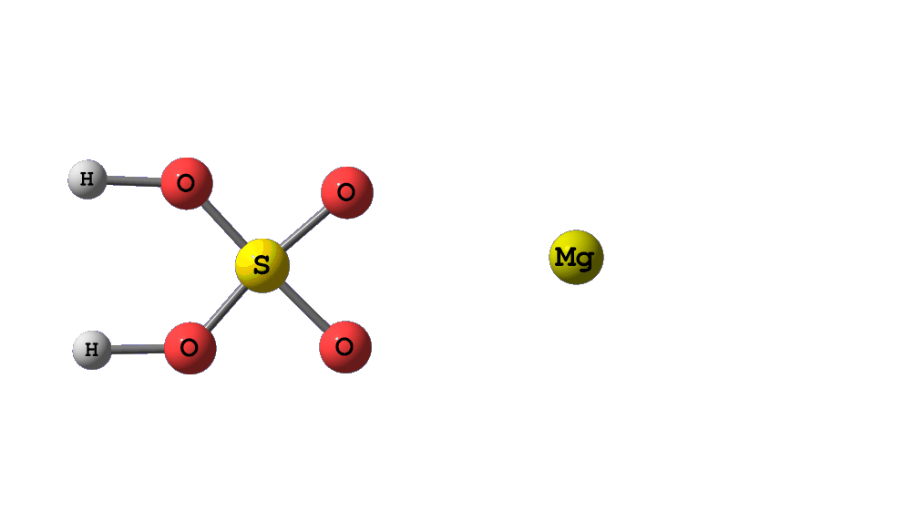
H₂SO₄ + Mg =
MgSO₄ +H₂
Notes:
H₂SO₄ + Mg = MgSO₄ +H₂ MgSO₄ +H₂
H₂SO₄ + Zn =
ZnSO₄ +H₂

Slide 11
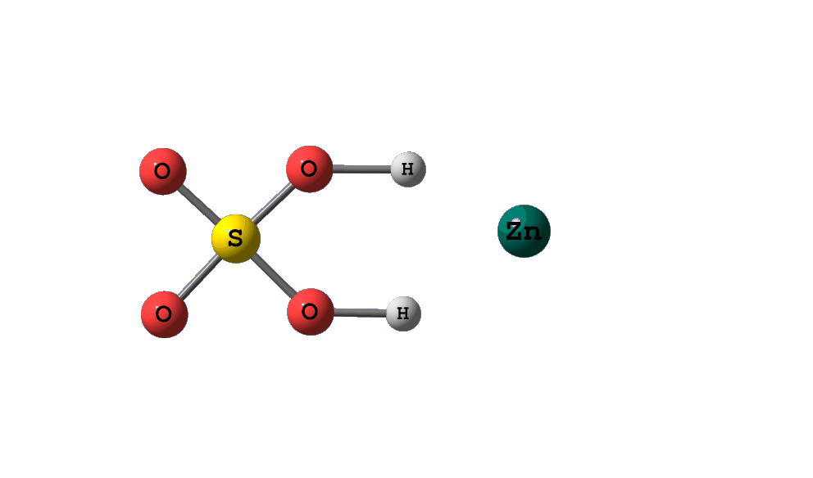
H₂SO₄ + Zn =
ZnSO₄ +H₂
Notes:
H₂SO₄ + Mg = MgSO₄ +H₂ MgSO₄ +H₂
H₂SO₄ + Zn =
ZnSO₄ +H₂

Slide 12

H₂SO₄ + MgО =
MgSO₄ +H₂О
сера
кислород
водород
магний
Notes:
MgSO₄ +H₂О

Slide 13
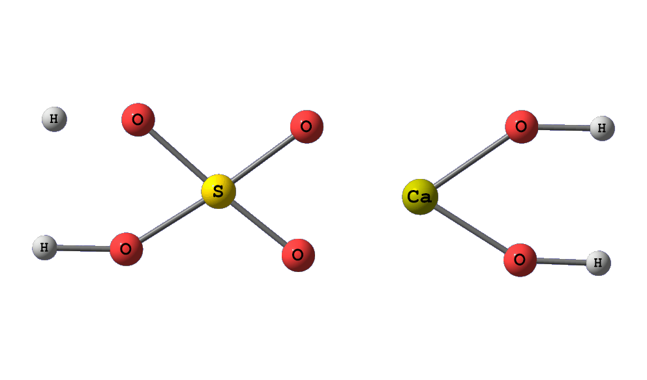
H₂SO₄ + Ca(OH)₂ =
CaSO₄ +H₂O
Notes:
MgSO₄ +H₂O

Slide 14
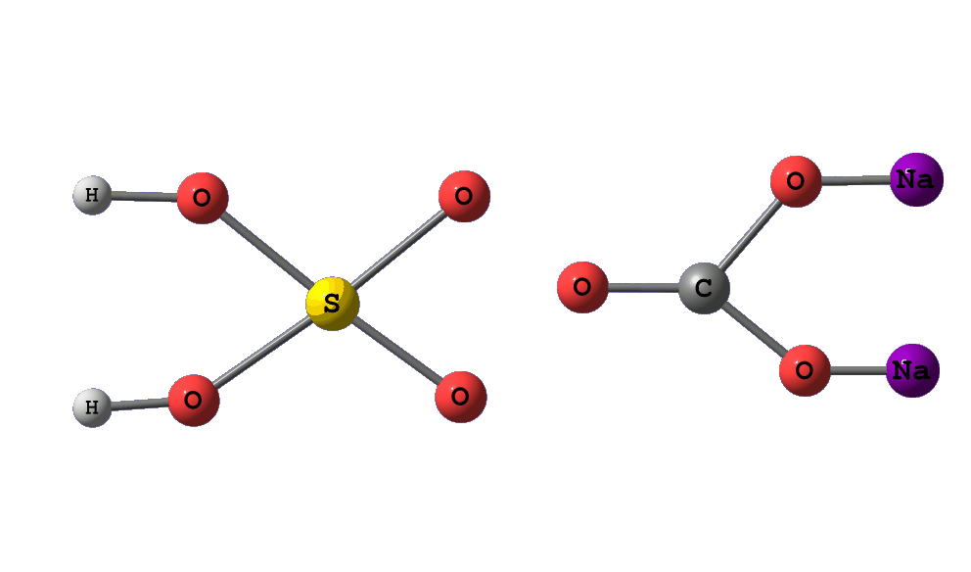
CO₂
H₂SO₄ + Na₂CO₃ =
Na₂SO₄+H₂CO₃
H₂O
Notes:
Na₂SO₄+H₂CO₃
H₂SO₄ + =

Slide 15

H₂SO₄ +BaCl₂ =
BaSO₄ + HCl
Notes:
Na₂SO₄+H₂CO₃
H₂SO₄ + =

Slide 16
Концентри-
рованная
серная
кислота
+
гидраты + теплота
вода
+
органические вещества
обугливание
+
неметалл
Оксид неметалла+Н₂О
+
металл после водорода
Соль +Н₂О + оксид серы(ІV)

Slide 17

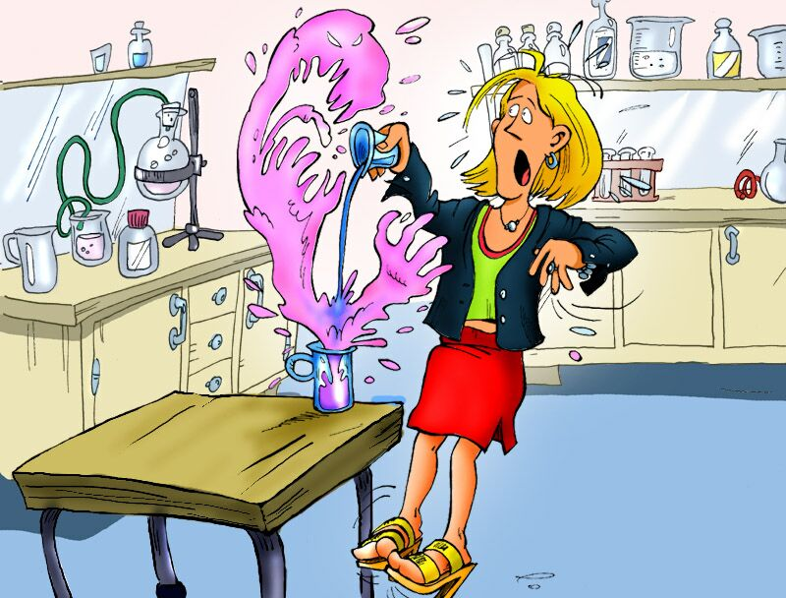

Slide 18
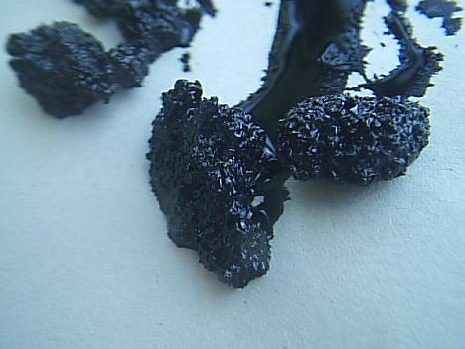

Slide 19
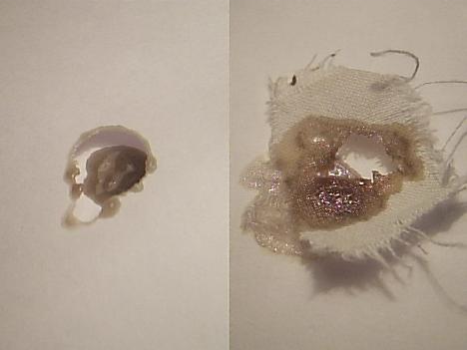

Slide 20
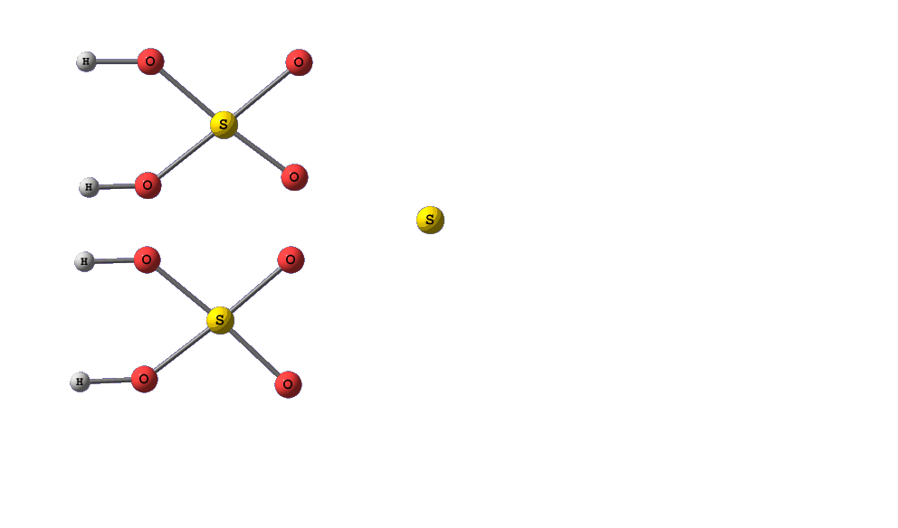
2H₂SO₄ + S =
3SO₂ + 2Н₂О
Notes:
2H₂SO₄ + C =2SO₂ + 2Н₂О + CO₂

Slide 21
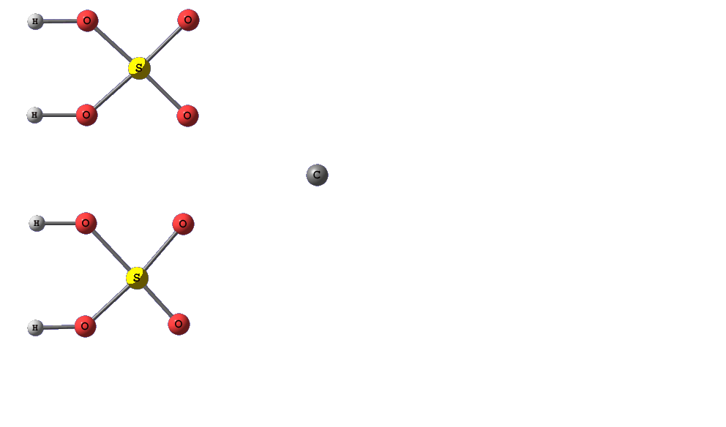
2H₂SO₄ + C =
2SO₂ + 2Н₂О + CO₂
Notes:
2H₂SO₄ + C =2SO₂ + 2Н₂О + CO₂

Slide 22
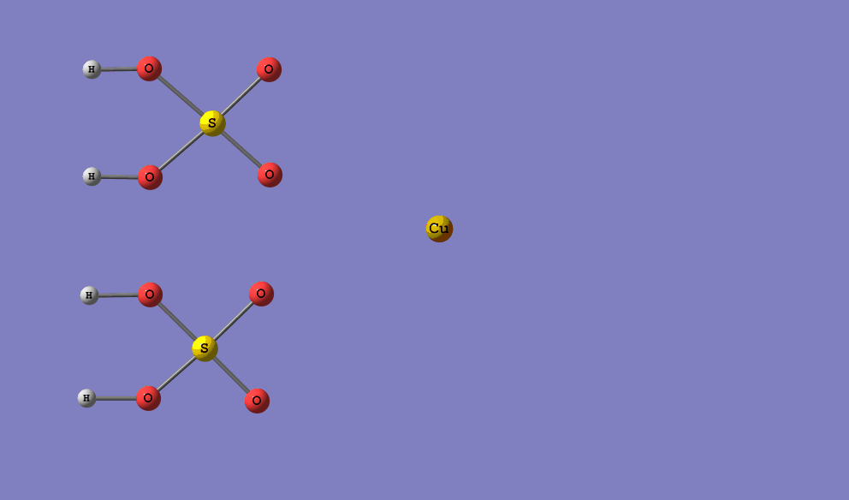
2H₂SO₄ + Cu =
CuSO₄ +2H₂O + SO₂
Notes:
CuSO₄ +2H₂O + SO₂

Slide 23
1
Сера в серной кислоте имеет степень окисления:
2
Лакмус в растворе серной кислоты:
0
подумай
ошибка
+2
верно
красный
подумай
зеленый
ошибка
+ 4
верно
+6
ошибка
синий
ошибка
желтый
3
Серная кислота (р-р) взаимодействует с :
4
С образованием СО₂ серная кислота (к) взаимодействует с :
Cu
Fe
подумай
ошибка
Au
подумай
верно
С
ошибка
Hd
верно
Zn
ошибка
Ti
ошибка
S

